Slide 1
Устный журнал «Незаменимые помощники –словари»
Подготовила : учитель начальных классов шк.№16 с.Гыршелун Забайкальского края Домникова Надежда Максимовна

Slide 2
Кто хочет разговаривать ?
Мы будем разговаривать… Тот должен выговаривать… И будем выговаривать…
Всё правильно и внятно…
Так правильно и внятно…
Чтоб было всем понятно…
Чтоб было всем понятно.

Slide 3
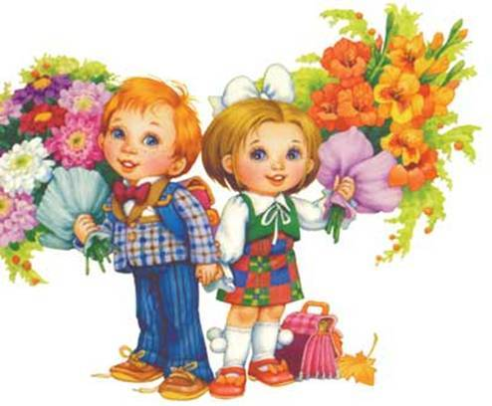
Скороговорка
Ученик учил уроки, у него в чернилах щёки.
Произнесите с разной интонацией:
- Восторженно («Какой усердный ученик! »)
- С осуждением (« Какой неаккуратный ученик !»)
- С удивлением (« Почему щёки в чернилах?»)

Slide 4
Игра «Дополни предложение»
«Кружатся снежинки»

Slide 5
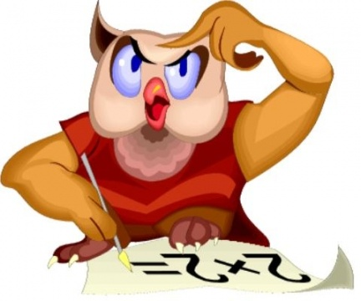
Устный журнал
«Незаменимые помощники – словари»

Slide 6
«Незаменимые помощники – словари»
1).Чем являются для нас словари?
2).Какие помощники – словари ?
3). Что является для нас незаменимыми помощниками?

Slide 7
1 страница
«К несметным сокровищам Страны Слов»
Толковый словарь

